Slide 1

 | TRANSPORTES PITIC S.A. DE C.V. | REVISÓ: A.A.L.S. Coord. De Calidad
 | PROCEDIMIENTO PARA MANTENIMIENTO PREVENTIVO EN REMOLQUES | APROBÓ: A.C.Q. Dir. de Transporte
1.0 OBJETIVO
Cumplir con el mantenimiento preventivo para remolques.
2.0 ALCANCE
Este procedimiento aplica desde que la oficina envía el “Inventario de odómetros y horímetros” hasta que se verifica que se le haya dado al remolque el mantenimiento preventivo requerido, ya sea de llantas o mecánico.
3.0 CAMPO DE APLICACION
Este procedimiento es aplicable a todos los remolques de Transportes Pitic (no incluye Extras y Socios).
4.0 DEFINICIONES
NA
5.0 REFERENCIAS
*Programa LIS Soluciones donde se lleva el Inventario de Llantas
*Formato “Inventario de Odómetros y Horímetros”
*Programa de Mantenimiento preventivo
6.0 RESPONSABILIDADES Y POLÍTICAS
*Es responsabilidad de Gestoría, Estadística y Control de Inventario (GECI) recopilar la información de odómetros y horímetros y enviarla mensualmente al Supervisor de llantas (proveedor), Coord. Diesel y llantas, Gte. Mantenimiento, Inspector remolques y Director Transporte.
*El Gte de Logística y Gte. de Tráfico deben traer los remolques solicitados a Hermosillo en un periodo de 10 días máximo.
7.0 DESARROLLO-
Ver diagrama de flujo en las siguientes diapositivas
8.0 MEDICION
La medición de efectividad de este procedimiento se llevará mediante el cumplimiento de mantenimiento preventivo a llantas y remolques.
9.0 REGISTROS
Ver lista maestra de registros.
10. ANEXOS
Programa mantenimiento preventivo para remolques
Formato “Odómetros remolques”

Slide 2
 | TRANSPORTES PITIC S.A. DE C.V. | REVISÓ: A.A.L.S. Coord. De Calidad
 | PROCEDIMIENTO PARA MANTENIMIENTO PREVENTIVO EN REMOLQUES | APROBÓ: A.C.Q. Dir. de Transporte
Inicio
SUPERVISOR LLANTAS Informa al Inspector de remolques
INSPECTOR REMOLQUES
Solicita al Gte. de Logística que lo envíe a servicio
ASIST. DE DIR TRANSPORTE
Recibe correo de las oficinas con “Inventario de Odómetros y Horímetros”
SI
¿Hay algún remolque
Que requiera cambio de llantas?
NO
GTE. LOGÍSTICA
Asigna los viajes de manera que el remolque en cuestión llegue a servicio por su mantenimiento preventivo
ASIST. DE DIR TRANSPORTE
Envía el “Inventario de Odómetros y horímetros” diariamente a:
*Supervisor de llantas
*Coord. Diesel y llantas
*Gerente Mantenimiento
*Inspector remolques
*Dir. De Transporte
*Gte de Operaciones
*Supervisor de operaciones
*Asistente Gte de Operaciones
*Dir. Comercial
SUPERVISOR LLANTAS Coteja los odómetros con la información del programa LIS
INSPECTOR REMOLQUES
Verificar que se realice el mantenimiento preventivo correspondiente (incluye el cambio de llantas)
SI
¿Hay algún remolque
Que requiera manto prev?
GEST, EST Y CONTROL DE INV Verifica que sea correcta la información
INSPECTOR REMOLQUES Revisa cuáles remolques requieren mantenimiento preventivo según odómetro y horímetros
Fin
¿Está completa y
Correcta la información?
SI
GEST, EST Y CONTROL DE INV Envía información de manera semanal al Inspector Remolques
GEST, EST Y CONTROL DE INV Consigue información faltante con jefes de operaciones de las oficinas

Slide 3
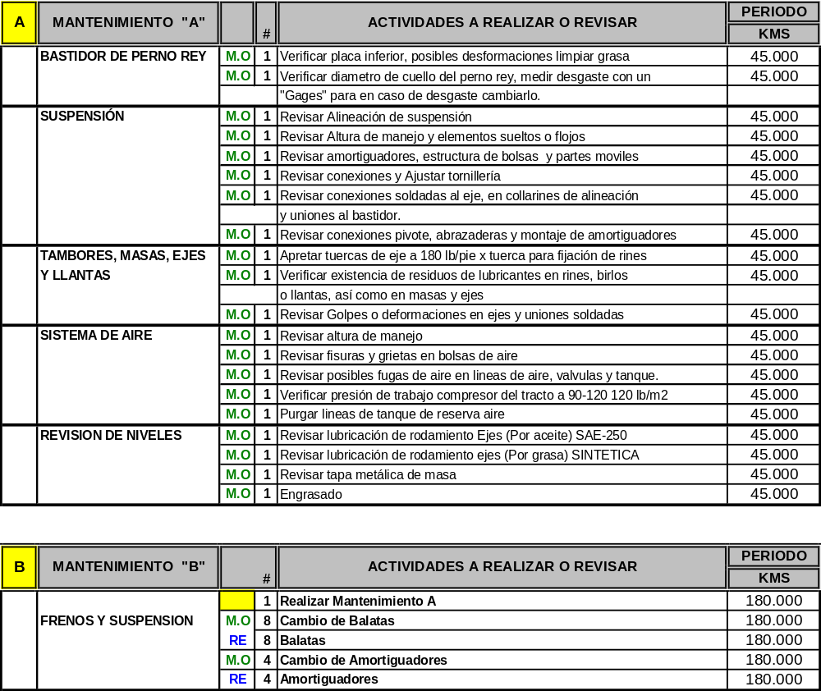
 | TRANSPORTES PITIC S.A. DE C.V. | REVISÓ: A.A.L.S. Coord. De Calidad
 | ANEXO 1: PLAN DE MANTENIMIENTO MECÁNICO PARA REMOLQUES | APROBÓ: A.C.Q. Dir. de Transporte

Slide 4
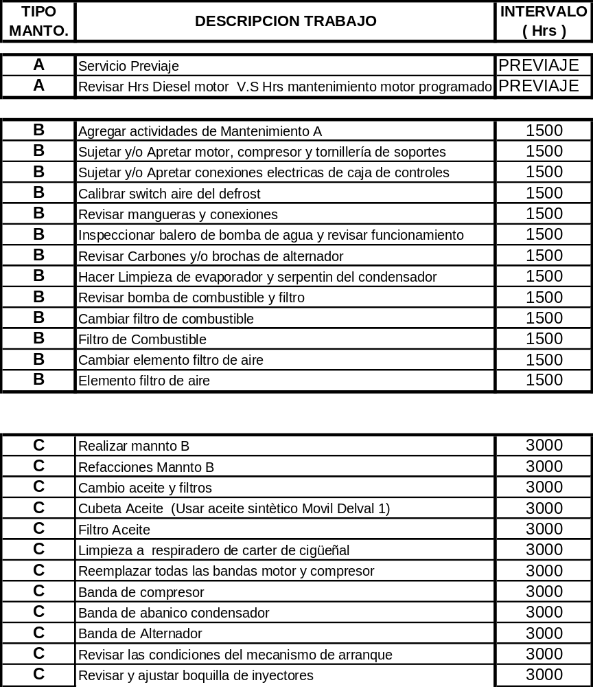
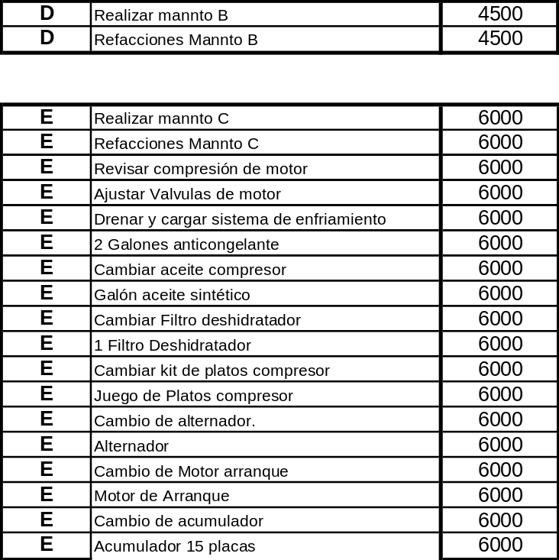
 | TRANSPORTES PITIC S.A. DE C.V. | REVISÓ: A.A.L.S. Coord. De Calidad
 | ANEXO 2: PLAN DE MANTENIMIENTO PARA SISTEMAS DE REFRIGERACIÓN | APROBÓ: A.C.Q. Dir. de Transporte

Slide 5
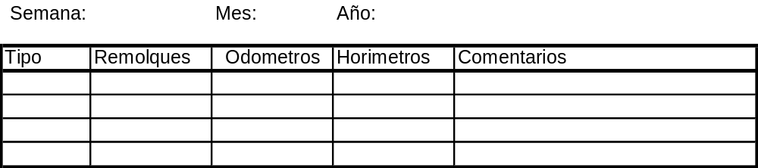
 | TRANSPORTES PITIC S.A. DE C.V. | REVISÓ: A.A.L.S. Coord. De Calidad
 | ANEXO3: Formato Odómetros Remolques | APROBÓ: A.C.Q. Dir. de Transporte
Código para colores:
Remolques que se utilizan como bodega
Se indica S o R, despendiendo si es Remolque Seco o Refrigerado.
Se indica el número económico del remolque.
Se indica el odómetro
Se indica el horímetro, en caso de no tenerlo por ser caja seca se escribe SECA.
Se especifican comentarios tales como: No tiene odómetro, no tuvo recorrido en la semana, etc.

